Slide 1


Fondazione de Claricini
Villa de Claricini Dornpacher: un patrimoni cultural par il Friûl
Presidente
Oldino Cernoia
Evento di sensibilizzazione della lingua e cultura friulana in FVG e Veneto
Udine 18.11.2024

Slide 2
Luogo della cultura: attraverso quali aspetti si è svolta la valorizzazione del luogo?
Un compendio di conoscenze - Zbirka znanja
Realizzazione di materiale didattico in friulano per conoscere il luogo - Izdelava učnega gradiva v furlanščini za spoznavanje kraja
Integrazione con la progettualità del PNRR - Integracija z načrtovanjem PNRR
Sviluppo di una webapp con contenuti digitali - Razvoj spletne aplikacije z digitalno vsebino
Promozione su piattaforme digitale - Promocija na digitalnih platformah
Promozione sistema formativo - Promocija sistema usposabljanja
Piena integrazione con le azioni di promozione territoriale (in primis PromoturismoFVG) - Popolna integracija z akcijami teritorialne promocije (predvsem PromoturismoFVG)
Evento di sensibilizzazione della lingua e cultura friulana in FVG e Veneto
Udine 18.11.2024

Slide 3
Lingua friulana: attraverso quali aspetti si è svolta la valorizzazione della lingua?
Una lingua da mantenere viva - Jezik, ki ga je treba ohranjati pri življenju
Promozione della lingua nelle giovani generazioni (6-18 anni) - Promocija jezika pri mladih generacijah (6-18 let)
Associare la promozione del friulano con la scoperta patrimonio culturale-naturalistico - Povežite promocijo furlanščine z odkrivanjem kulturno-naravoslovne dediščine
Cogliere le opportunità rappresentate dall’approccio ludico - Izkoristite priložnosti, ki jih ponuja igriv pristop
Sfruttare le potenzialità del digitale - Izkoristite digitalni potencial
Accrescere la conoscenza di un lessico legato alla tradizione rurale del territorio - Izboljšati poznavanje besedišča, povezanega s podeželsko tradicijo območja
Evento di sensibilizzazione della lingua e cultura friulana in FVG e Veneto
Udine 18.11.2024

Slide 4
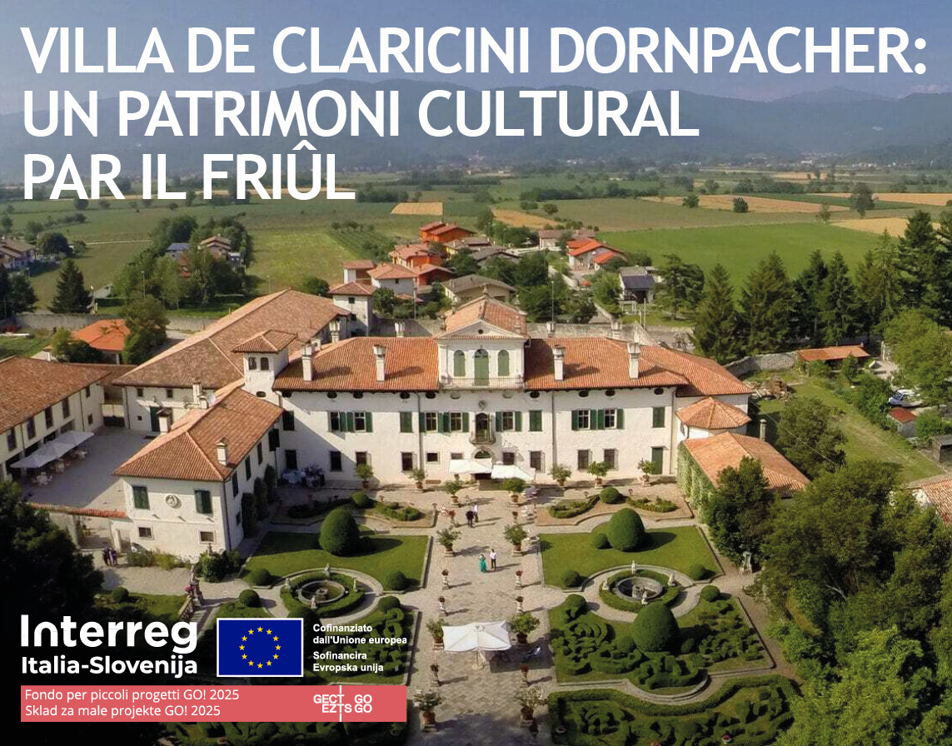
Grazie per l‘attenzione!
Hvala za pozornost!
www.ita-slo.eu/primis

